Slide 1
Handlingsplan 2 för Göteborgs Stads näringslivsstrategiska program
20211117
Kajsa dahlsten

Slide 2
BRP
75%
25%
Privat sektor
117 000 företag
750 branscher
Offentlig sektor

Slide 3
Göteborgs Stads näringslivsstrategiska program är
Stadens gemensamma karta för hur vi tillsammans ska skapa bättre förutsättningar för företagande.

Slide 4
Tidplan
Q319
Q419
Q120
Q220
Q320
Q420
Q121
Q221
Q321
Q421
Q122
Q222
Q322
Q422
Q123
Q223
Q323
Q423
Q124
Q224
HANDLINGSPLAN 1 GENOMFÖRS (30 mån)
HANDLINGSPLAN 2 GENOMFÖRS (24 mån)
Stormöte med företag
Stormöte med företag
Stormöte med företag
Stormöte Revidering
Stormöte
SND INSTÄLLD
SND Innovation
SND Infrastruktur
SND Markberedskap
SND Kompetens-försörjning
SND Företagsklimat
SND
SND
SND
SND Attraktionskraft
HANDLINGSPLAN 2 UTARBETAS
HANDLINGSPLAN 3
UTARBETAS

Slide 5
Indikatorer näringslivsstrategiska programmet
 |  | Kort sikt (senaste två mätningar) |  |  |  | Lång sikt (jämfört 5 år tillbaka)
Indikatormål |  | Försämras | Oförändrat | Förbättras |  | Försämras | Oförändrat | Förbättras
Arbetslöshet (GR)
Flyttnetto högutbildade (GR)
RCI (Västsverige)
BRP per capita (GR)
Decoupling (GR)
Sysselsatta (LA Göteborg)
Insiktsmätning (GR)
Svenskt Näringslivs mätning (GR)
FoU investeringar per sysselsatt i privat sektor (VG
RIS (Västsverige)
Mål 1
Mål 2
Mål 3
Källa: Göteborgs Stads Näringslivsstrategiska program 2018-2035– uppföljning 2020-2021 (basår: 2016)
Notes:
Pia: frågan är hur vi ska titta på flyttnetton här:
Positivt eller negativt vs. förbättras eller försämras.
2019 var flyttnettot positivt (+19), dock svagare än 2018 (+239). Det innebär ju ändå att vi har fler som flyttar in i regionen än de som flyttar ut 2019, dvs. vi tappar inte i antal högutbildade utan ökar dem istället, dock kommer det ut som försämrat här (lite felaktig bild av läget).
Man kanske istället ska kalla det stock av högutbildade. Då förbättras/ökar stocken högutbildade i GR mellan 2018 och 2019 med 19 högutbildade. Mellan 2015 och 2019 har stocken högutbildade i GR förbättrats/ökat med 852 högutbildade. Kommer också ut som försämras här.

Slide 6
Indikatorer näringslivsstrategiska programmet
 |  | Kort sikt (senaste två mätningar) |  |  |  | Lång sikt (jämfört 5 år tillbaka)
Indikatormål |  | Försämras | Oförändrat | Förbättras |  | Försämras | Oförändrat | Förbättras
Arbetslöshet (GR)
Flyttnetto högutbildade (GR)
RCI (Västsverige)
BRP per capita (GR)
Decoupling (GR)
Sysselsatta (LA Göteborg)
Insiktsmätning (GR)
Svenskt Näringslivs mätning (GR)
FoU investeringar per sysselsatt i privat sektor (VG
RIS (Västsverige)
Mål 1
Mål 2
Mål 3
Källa: Göteborgs Stads Näringslivsstrategiska program 2018-2035– uppföljning 2020-2021 (basår: 2016)
Notes:
Pia: frågan är hur vi ska titta på flyttnetton här:
Positivt eller negativt vs. förbättras eller försämras.
2019 var flyttnettot positivt (+19), dock svagare än 2018 (+239). Det innebär ju ändå att vi har fler som flyttar in i regionen än de som flyttar ut 2019, dvs. vi tappar inte i antal högutbildade utan ökar dem istället, dock kommer det ut som försämrat här (lite felaktig bild av läget).
Man kanske istället ska kalla det stock av högutbildade. Då förbättras/ökar stocken högutbildade i GR mellan 2018 och 2019 med 19 högutbildade. Mellan 2015 och 2019 har stocken högutbildade i GR förbättrats/ökat med 852 högutbildade. Kommer också ut som försämras här.

Slide 7
Kriterier för urval av aktiviteter i handlingsplan 2
Genomförbarhet
Effekt på övergripande mål och indikatorer
Kompatibla med målen i Agenda 2030
Rekommendation: sträva mot högst två aktiviteter per insats samt skärp utfallet

Slide 8
Önskat läge för företagsklimatet
Göteborgs Stad och Göteborgsregionen ska ha bäst företagsklimat bland de svenska storstäderna respektive storstadsregionerna enligt både INSIKT och Svenskt Näringslivs sammanfattande omdöme.

Slide 9
Handlingsplan 2 företagsklimat
Strategiskt område 5: Företagsklimat |  | Ansvarig för aktivitet | Deltar i arbetet | Utfall
Styrelser/ nämnder med delansvar | Business Region Göteborg AB, miljö- och klimatnämnden, fastighetsnämnden, nämnden för konsument- och medborgarservice, trafiknämnden, inköps- och upphandlingsnämnden, byggnadsnämnden, förbundsstyrelsen för räddningstjänsten storgöteborg, park- och naturnämnden
Insats 1 | Arbeta aktivt med attityder till och förståelse för företag och företagande hos politiker och tjänstemän.
Aktivitet 1 | Genomför systematisk näringslivsdialog kring relevanta verksamhetsområden med specificerade branscher/urval av företag | MF, KoM, FK, SBK, INK | BRG | Näringslivsdialog genomförd inom minst fem förvaltningar under planperioden
Insats 2 | Arbeta systematiskt med att förenkla processer ur ett näringslivsperspektiv
Aktivitet 1 | Förbättra stadens service i myndighetsutövning och upphandling enligt Insikt (både NKI och NUI) | RSG, SBK, TK, MF, INK | BRG | Högst totalt NKI bland storstadskommunerna. Vid planperiodens utgång ska NKI per myndighetsområde ligga på: Brandskydd 80, Bygglov 65, Markupplåtelser 76, Miljö- och hälsoskydd 68, Livsmedelskontroll 80, Serveringstillstånd 68.
Aktivitet 2 | Involvera fler förvaltningar och bolag som kontinuerligt mäter NUI - NöjdUpphandlingsIndex | BRG | INK | En metodik/arbetsprocess är definierad och etablerad tillsammans med SKR under planperioden som möjliggör ett långsiktigt, kontinuerligt NUI-arbete på berörda F&B. Minst två förvaltningar/bolag har börjat mäta NUI under planperioden.

Slide 10
Handlingsplan 2 företagsklimat (forts)
Strategiskt område 5: Företagsklimat |  | Ansvarig för aktivitet | Deltar i arbetet | Utfall
Insats 2 (forts) | Arbeta systematiskt med att förenkla processer ur ett näringslivsperspektiv
Aktivitet 3 | Skapa en stadengemensam företagsportal för företagarens enade möte med stadens tillståndsprocesser | KoM | BRG, RSG, SBK, TK, MF | Företagsportal ska finnas på plats som en av målingångarna för företagare på goteborg.se
Aktivitet 4 | Ta fram ett stöd för användardriven utveckling som förvaltningar/bolag kan använda för att utveckla service och bemötande till målgruppen företagare | KoM | BRG, FK, INK, MF, PoNF, RSG, SBK, SLK, TK | Stöd för användardriven utveckling finns som en integrerad del av stadens nya tjänstekatalog och ett arbetssätt inkl organisations- och finansieringsmodell är etablerat. Minst en förvaltning har genomfört pilotprojekt med hjälp av metoder för användardriven utveckling under planperioden.
Insats 4 | Arbeta i samverkan med externa aktörer för att stödja nyföretagande samt utveckling av små och medelstora företag.
Aktivitet 1 | Arrangera seminarier/events med målgrupp SME tillsammans med relevanta förvaltningar under den gemensamma ledstjärnan "det ska vara enkelt att driva företag i Göteborg" | BRG/FUTV | FK, INK, KoM, MF, PoNF, RSG, SBK, SLK, TK | Minst fyra seminarier/events genomförda under planperioden
Aktivitet 2 | Underlätta för små och medelstora företag samt nystartade företag att delta i stadens upphandlingar | INK | BRG | Genomförd utredning för att underlätta för små och medelstora samt nystartade företag.

Slide 11
Nuläge Insikt
20211117
Kajsa dahlsten

Slide 12
Göteborg ser ut att falla tillbaka i årets NKI-mätning…
*2021 års siffror är preliminära. Data inrapporteras löpande t o m slutet av februari 2022, så helårsresultatet kan komma att ändras.

Slide 13
… men förbättrar resultatet i NUI-mätningen
*2021 års siffror är preliminära. Data inrapporteras löpande t o m slutet av februari 2022, så helårsresultatet kan komma att ändras.

Slide 14
Göteborg får bättre helhetsbedömning än Stockholm
*2021 års siffror är preliminära. Data inrapporteras löpande t o m slutet av februari 2022, så helårsresultatet kan komma att ändras.

Slide 15
Göteborg bättre än Stockholm i fem av sex serviceområden
*2021 års siffror är preliminära. Data inrapporteras löpande t o m slutet av februari 2022, så helårsresultatet kan komma att ändras.

Slide 16
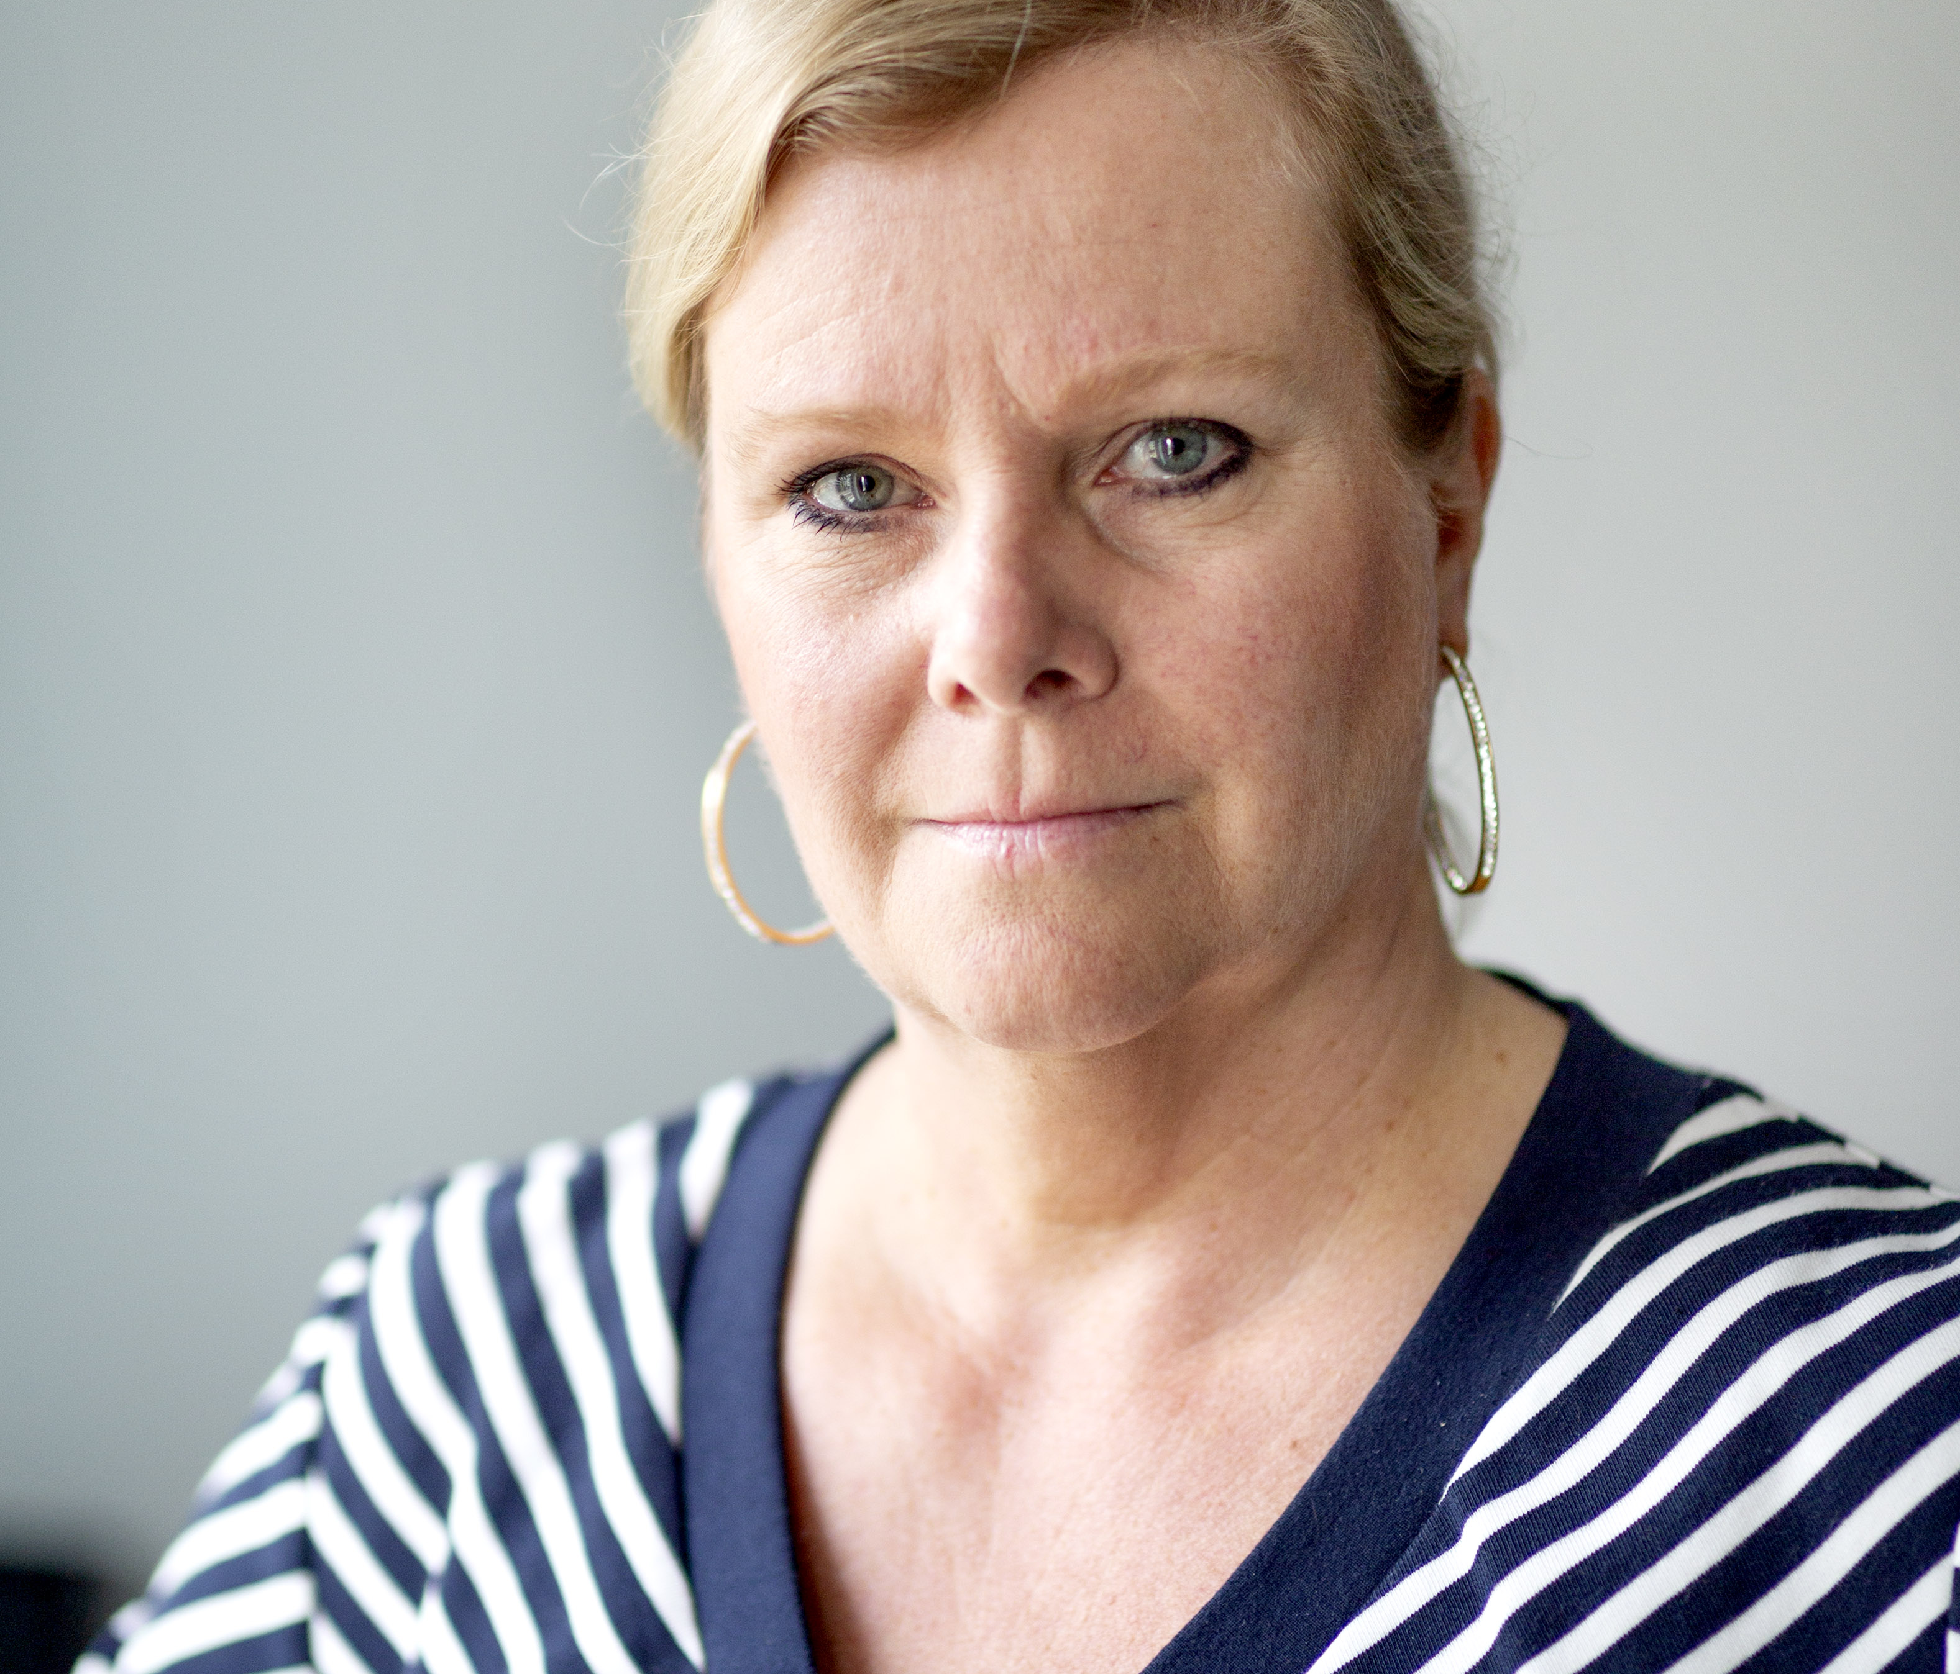
KONTAKT:
KAJSA DAHLSTEN
Näringslivsutvecklare företagsklimat
031-367 61 82

Slide 17
Instruktion: PowerPoint-mall
När du öppnar en ny presentation finns det fem sidor som ska göra det lättare för dig att göra rätt. Så här ska du använda sidorna:
Bild 1, Instruktion – Här får du information om hur du ska använda mallen. Glöm inte att ta bort denna bild när du är klar med din presentation.
Bild 2, Färdig framsida med bild – En förstasida till din presentation. Denna är förvald som framsida men du kan välja den sida som passar din presentation bäst. Det finns totalt 4 framsidor att välja bland (under BRG Basic) om du vill ha en färdig förstasida. Skriv in rubriktext och eventuellt underrubrik till din presentation.
Byt den rubrikbild som passar dig genom att:
1. Klicka på Start-fliken 2. Välj Layout 3. Välj någon av de 6 rubrikbilderna
Det finns ytterligare 2 framsidor under ”BRG Utfallande bild” där du kan välja egen bild. Tänk på att bilden måste vara av rätt kvalitet och att du säkerställer att rubriktexten syns.
Bild 3, Rubrik och innehåll. Denna bild eller någon av alla de layoutvarianter som finns i mallen ska du använda för att fylla din presentation med innehåll.
Välj den layout som passar dig genom att:
1. Klicka på Start-fliken 2. Välj Layout 3. Välj någon av de 10 innehållssidorna eller de 4 kapitelindelarna. Motsvarande sidor finns med andra bakgrundsfärger under BRG Blue, BRG Green och BRG Red. Tänk på att hålla samma färgschema inom ett kapitel eller hela presentationen. BRG Blue, Green och Reds färgschema är monokront (d.v.s. Blue innehåller bara färger ur den blåa skalan) medans BRG Basic innehåller samtliga färger i BRGs färgskala.
Bild 4, Avslutningsbild – Denna ska ligga sist i alla presentationer.
Bild 5 och 6, Extra från dessa kan du klippa och klistra figurer/ikoner och applicera på sidor där det är lämpligt.

Slide 18
Vår form – Hexagonen
1.
GÖR SÅ HÄR
Alt 1: Kopiera och klistra in från dessa
Alt 2: Lägg in ny genom att välja dessa under ”Infoga/”Former”/”Standardformer”/”Sexhörning” – håller ner shift-tangenten när du ritar formen så får den rätt proportioner
Minska/förstora genom att dra i figurens hörn (aktivera figuren genom att klicka på den, en ruta med små cirklar syns, använd någon av cirklarna i ”hörnen”)
ALTERNATIV TILL FYLLNING
Tom med färgad kantlinje
Fylld med 100% färg
Fylld med färg i semitransparens (20%)
1.

Slide 19
Ikoner att klippa och klistra ifrån
Logistik
Växkraft, ekologi
Ekologi, hållbarhet
Besök/ passerkort
Bostad
Byggnadsing., arkitekt, byggarb.
City, handel
Dator
Detaljhandel, servicepersonal
Digitalisering
Digitalisering
Dokument, skriva
Fabrik, industri
Familj
Familj
Fikabröd
Flygplan, resande
Förslagslåda
Grävskopa, konstruktionsarb.
Idéer
Infrastruktur
Kaffekopp, fika
Klocka
Kluster, företag
Kluster, forskning
Kluster, kapital
Kluster nätverk
Lönesumma
Kluster, samarbetsord
Kluster samhällsaktörer
Kluster, science parks,
Kluster, testbeds
Kluster, utbildning
Kollektivtrafik
Kompetens, jobb
Kontor, förvaring
Kontor, tjänsteman/ kvinna
Kontorslampa
Kontorsstol
Kultur, kreativa näringar
Lås, säkerhet
Arbetslöshet
Life science
Mail, korrespondens
Människa
Människor, par
Maritima näringar
Maritima näringar
Mobil ljud
Mobil tyst
Mobil tyst, vibration
Nätverk
Okat resultat
Park, natur
Pratbubblor, dialog
Internationell handel
Produktion
Samarbete, överenskommelse
Sjuk, feber
Sjukvård, sjukvårdspersonal
Skräp, frukt
Sparande
Stadsutveckling
Statistik
Statistik, konjunktur
Tekopp, fika
Telefon
Tillstånd, regler
Turism
Bil
Lastbil

Slide 20
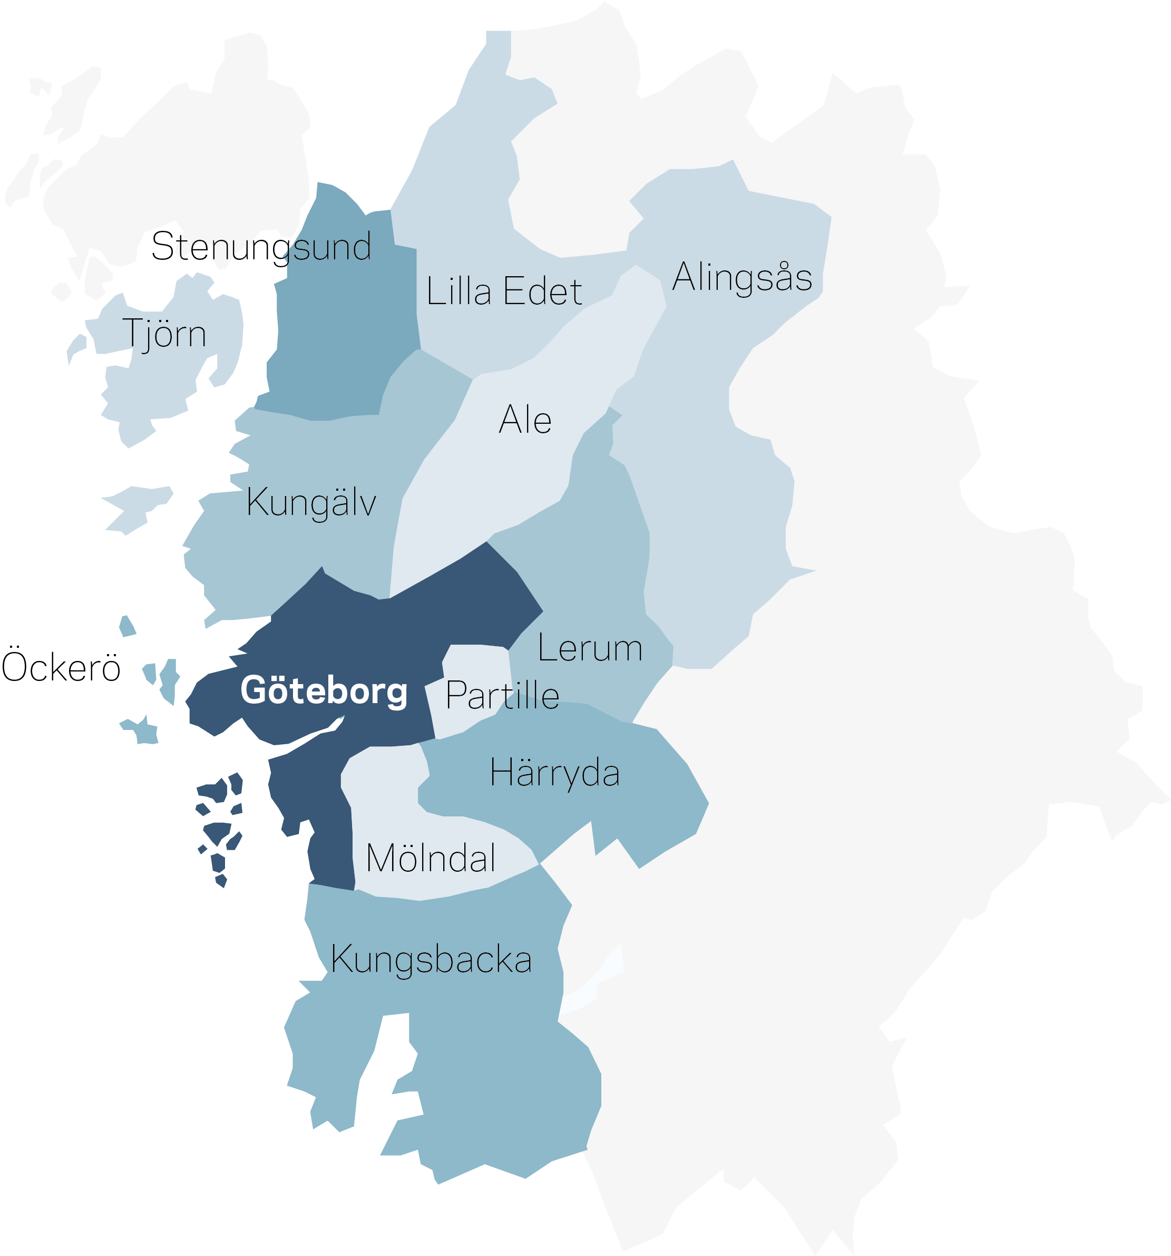
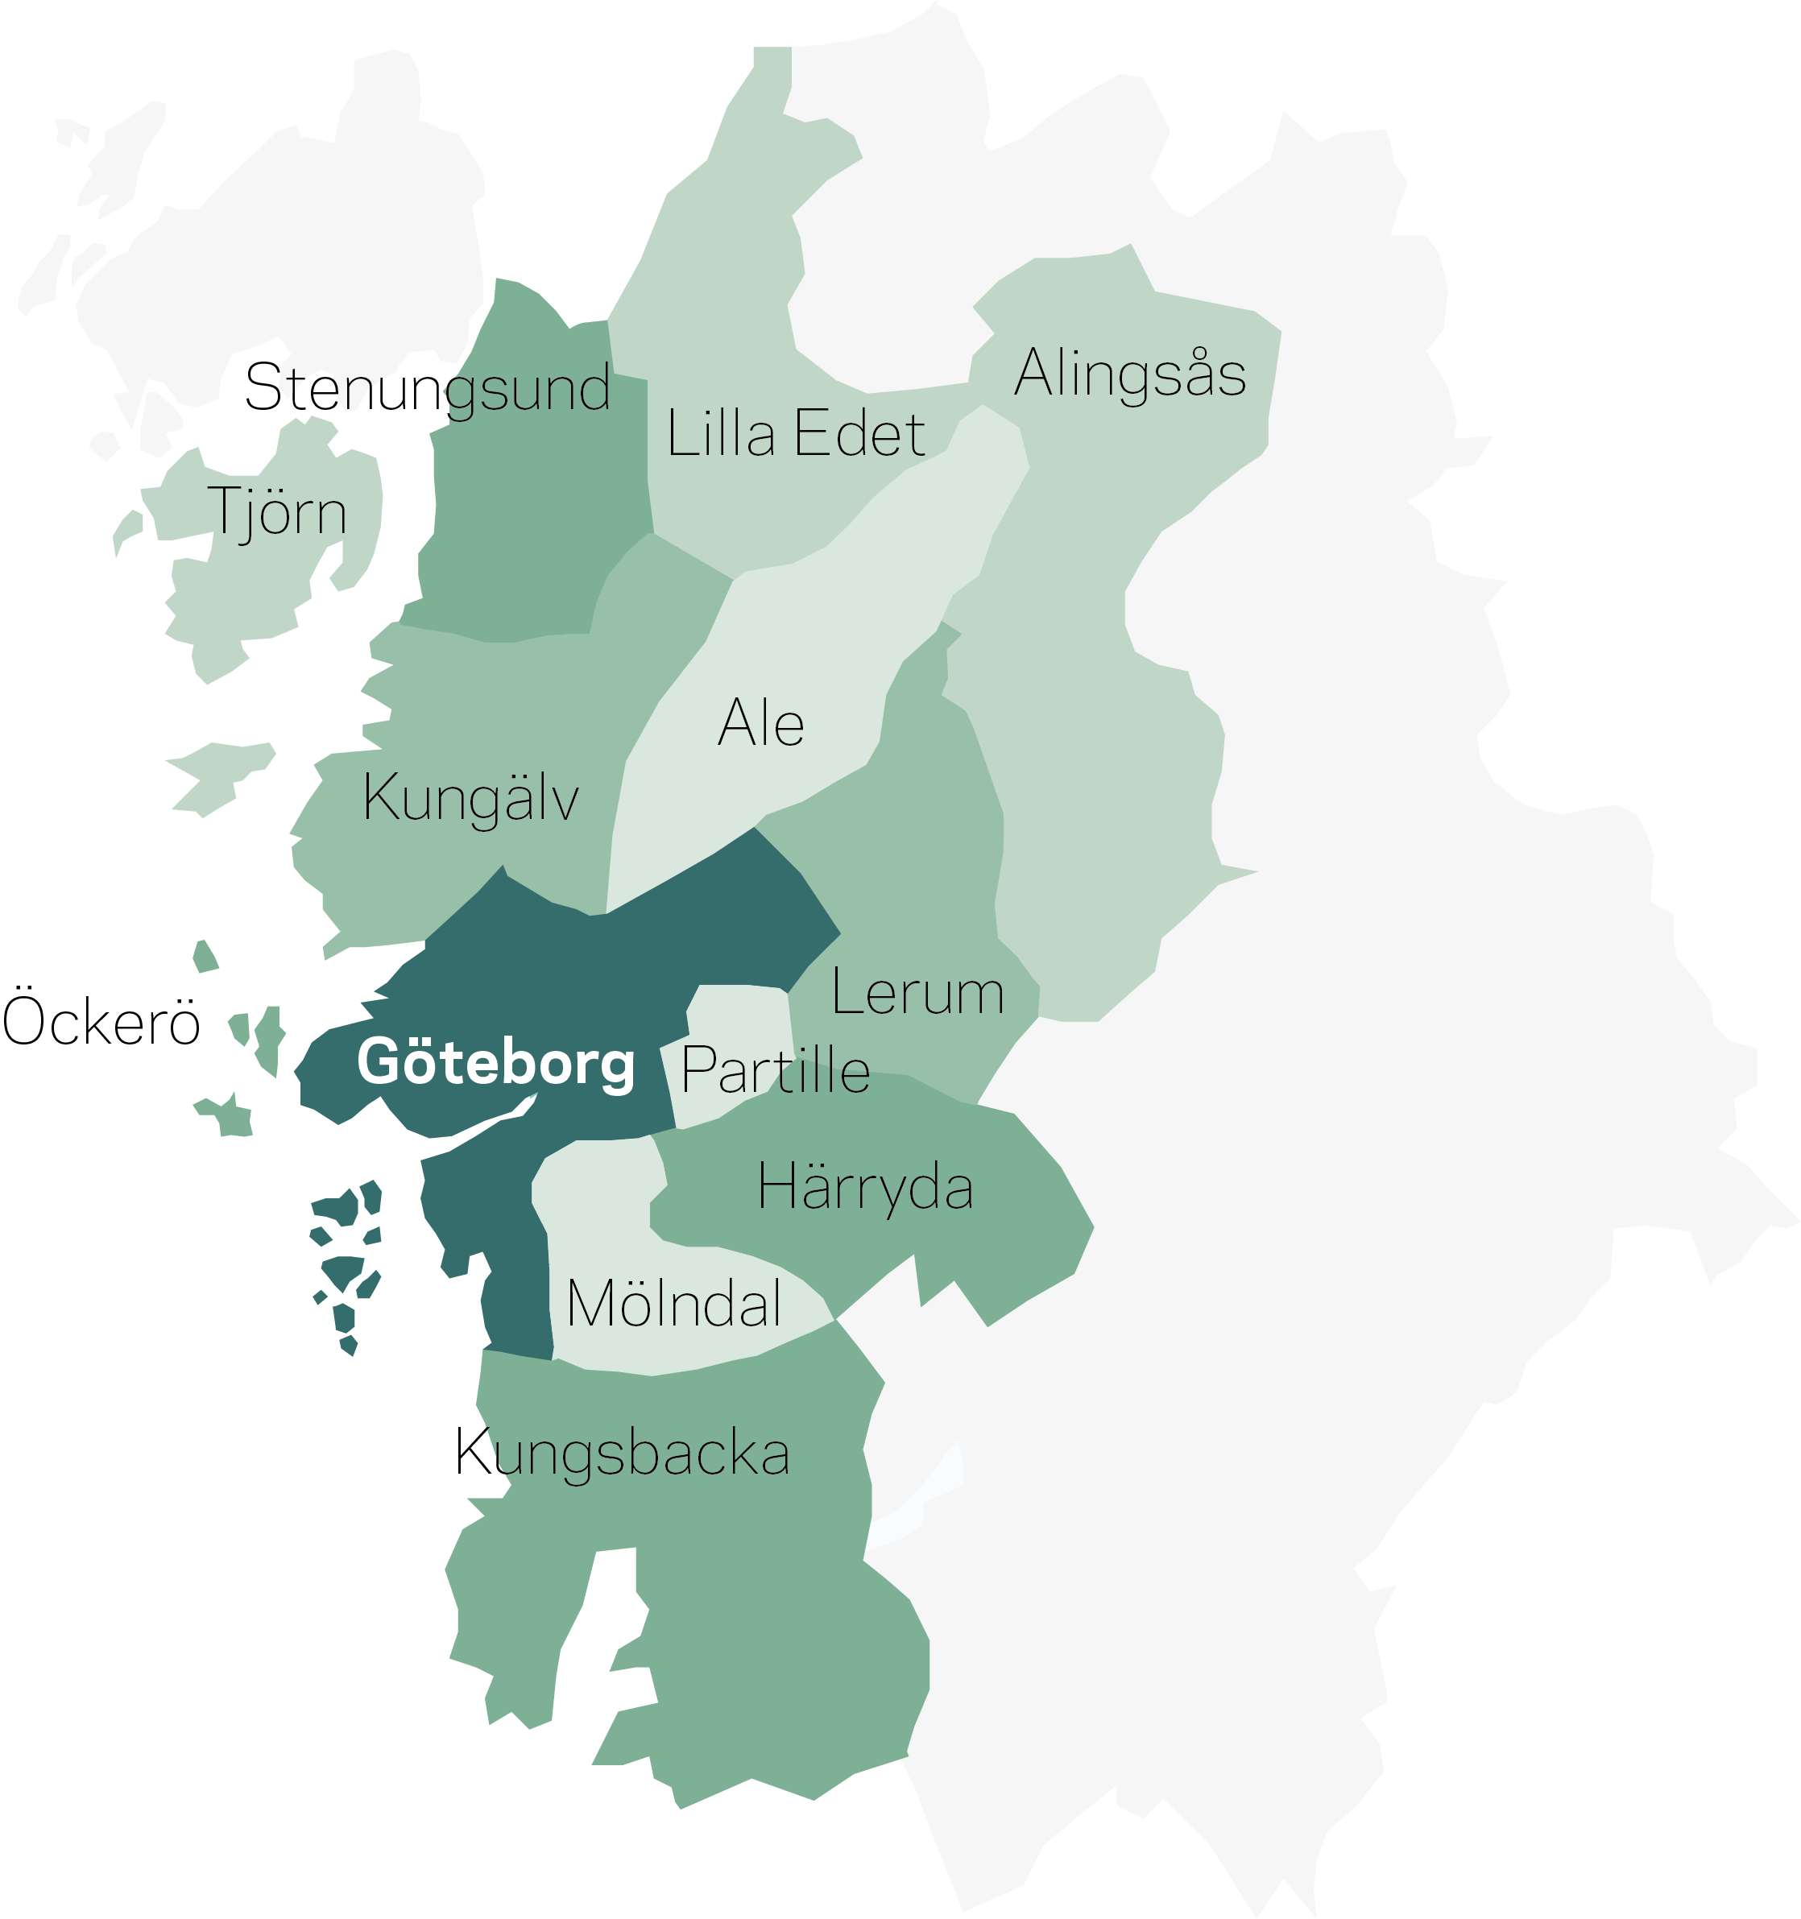
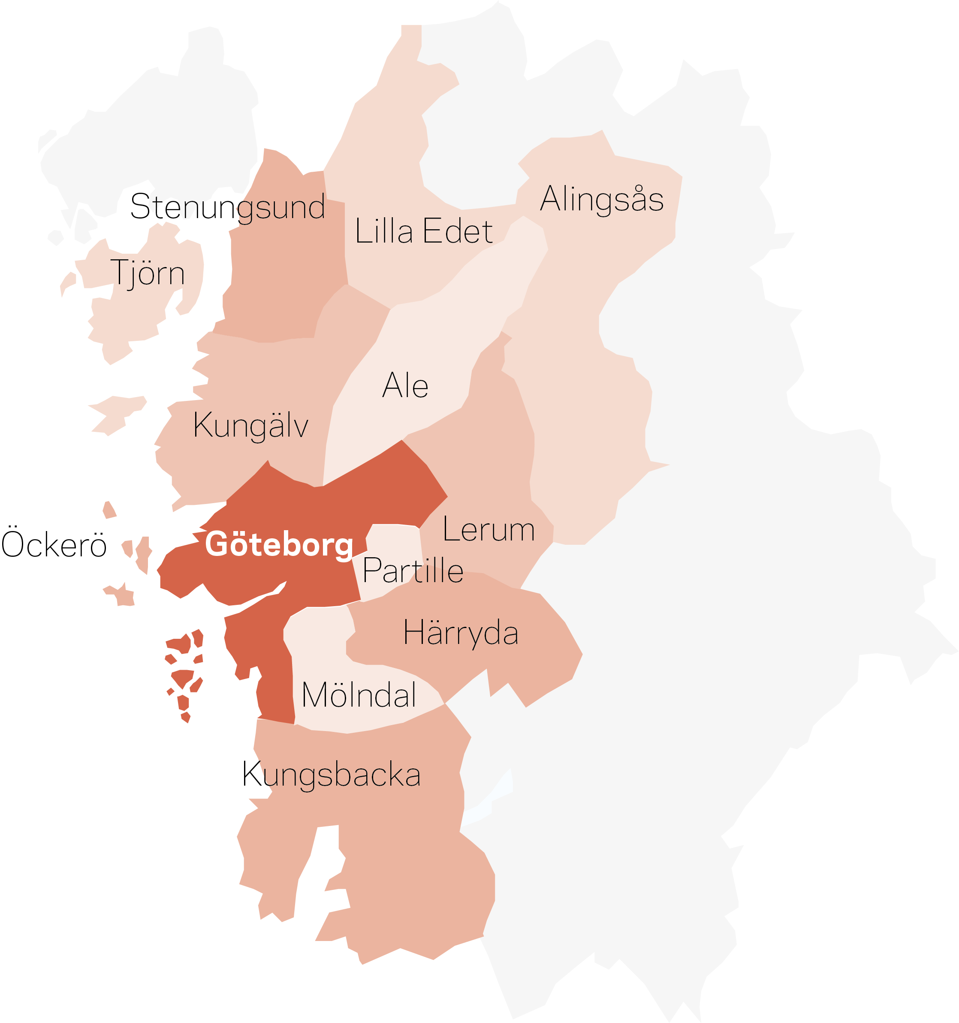
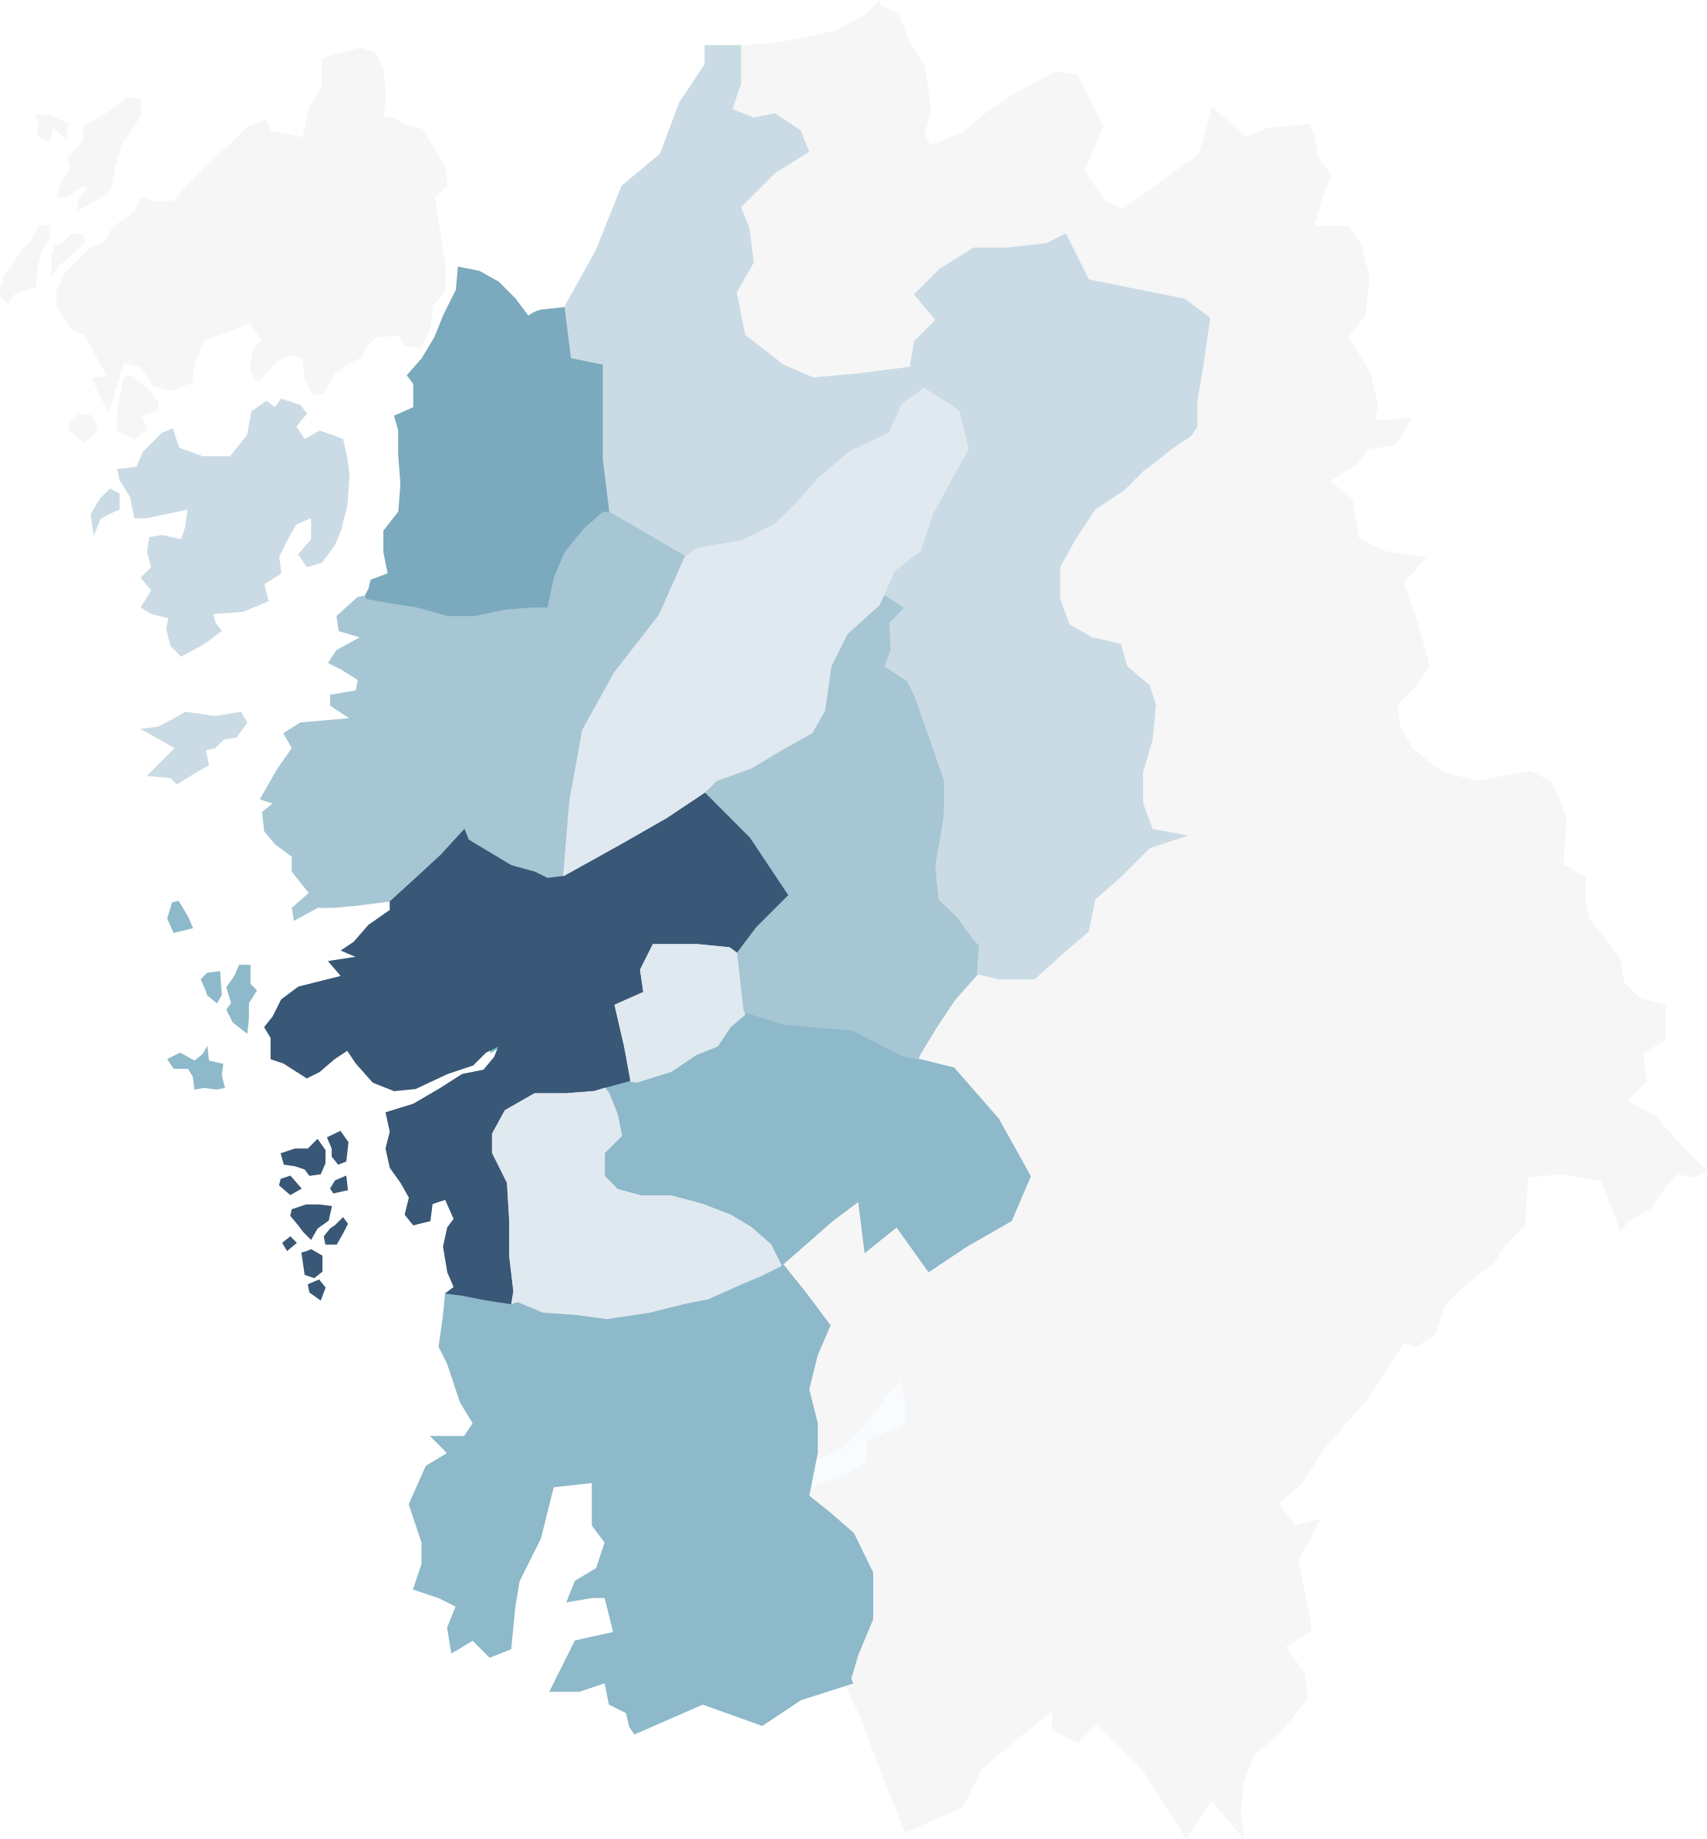
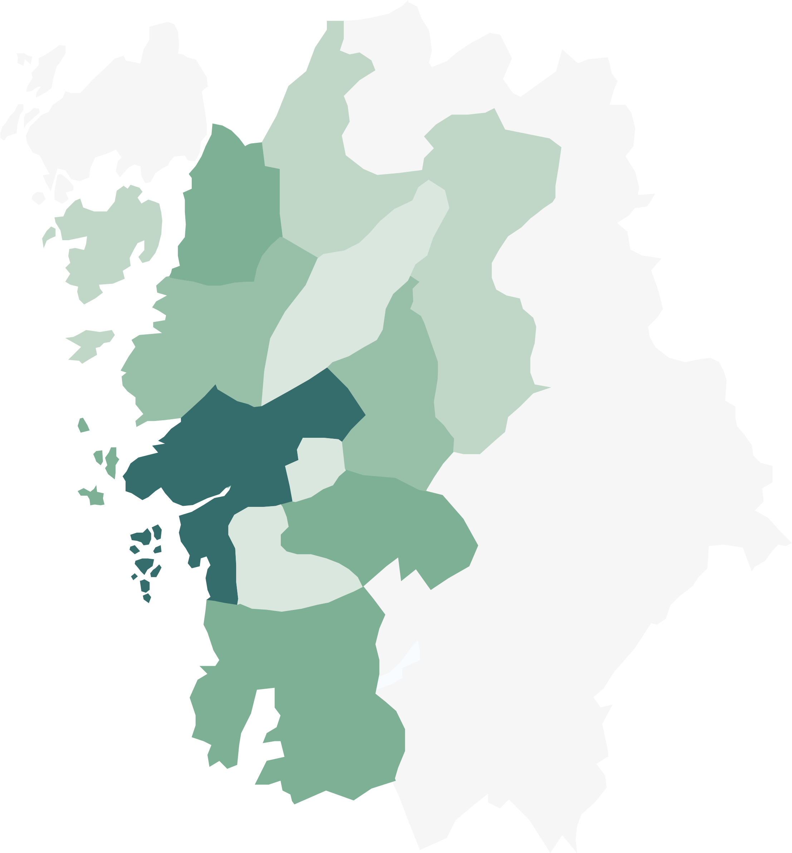
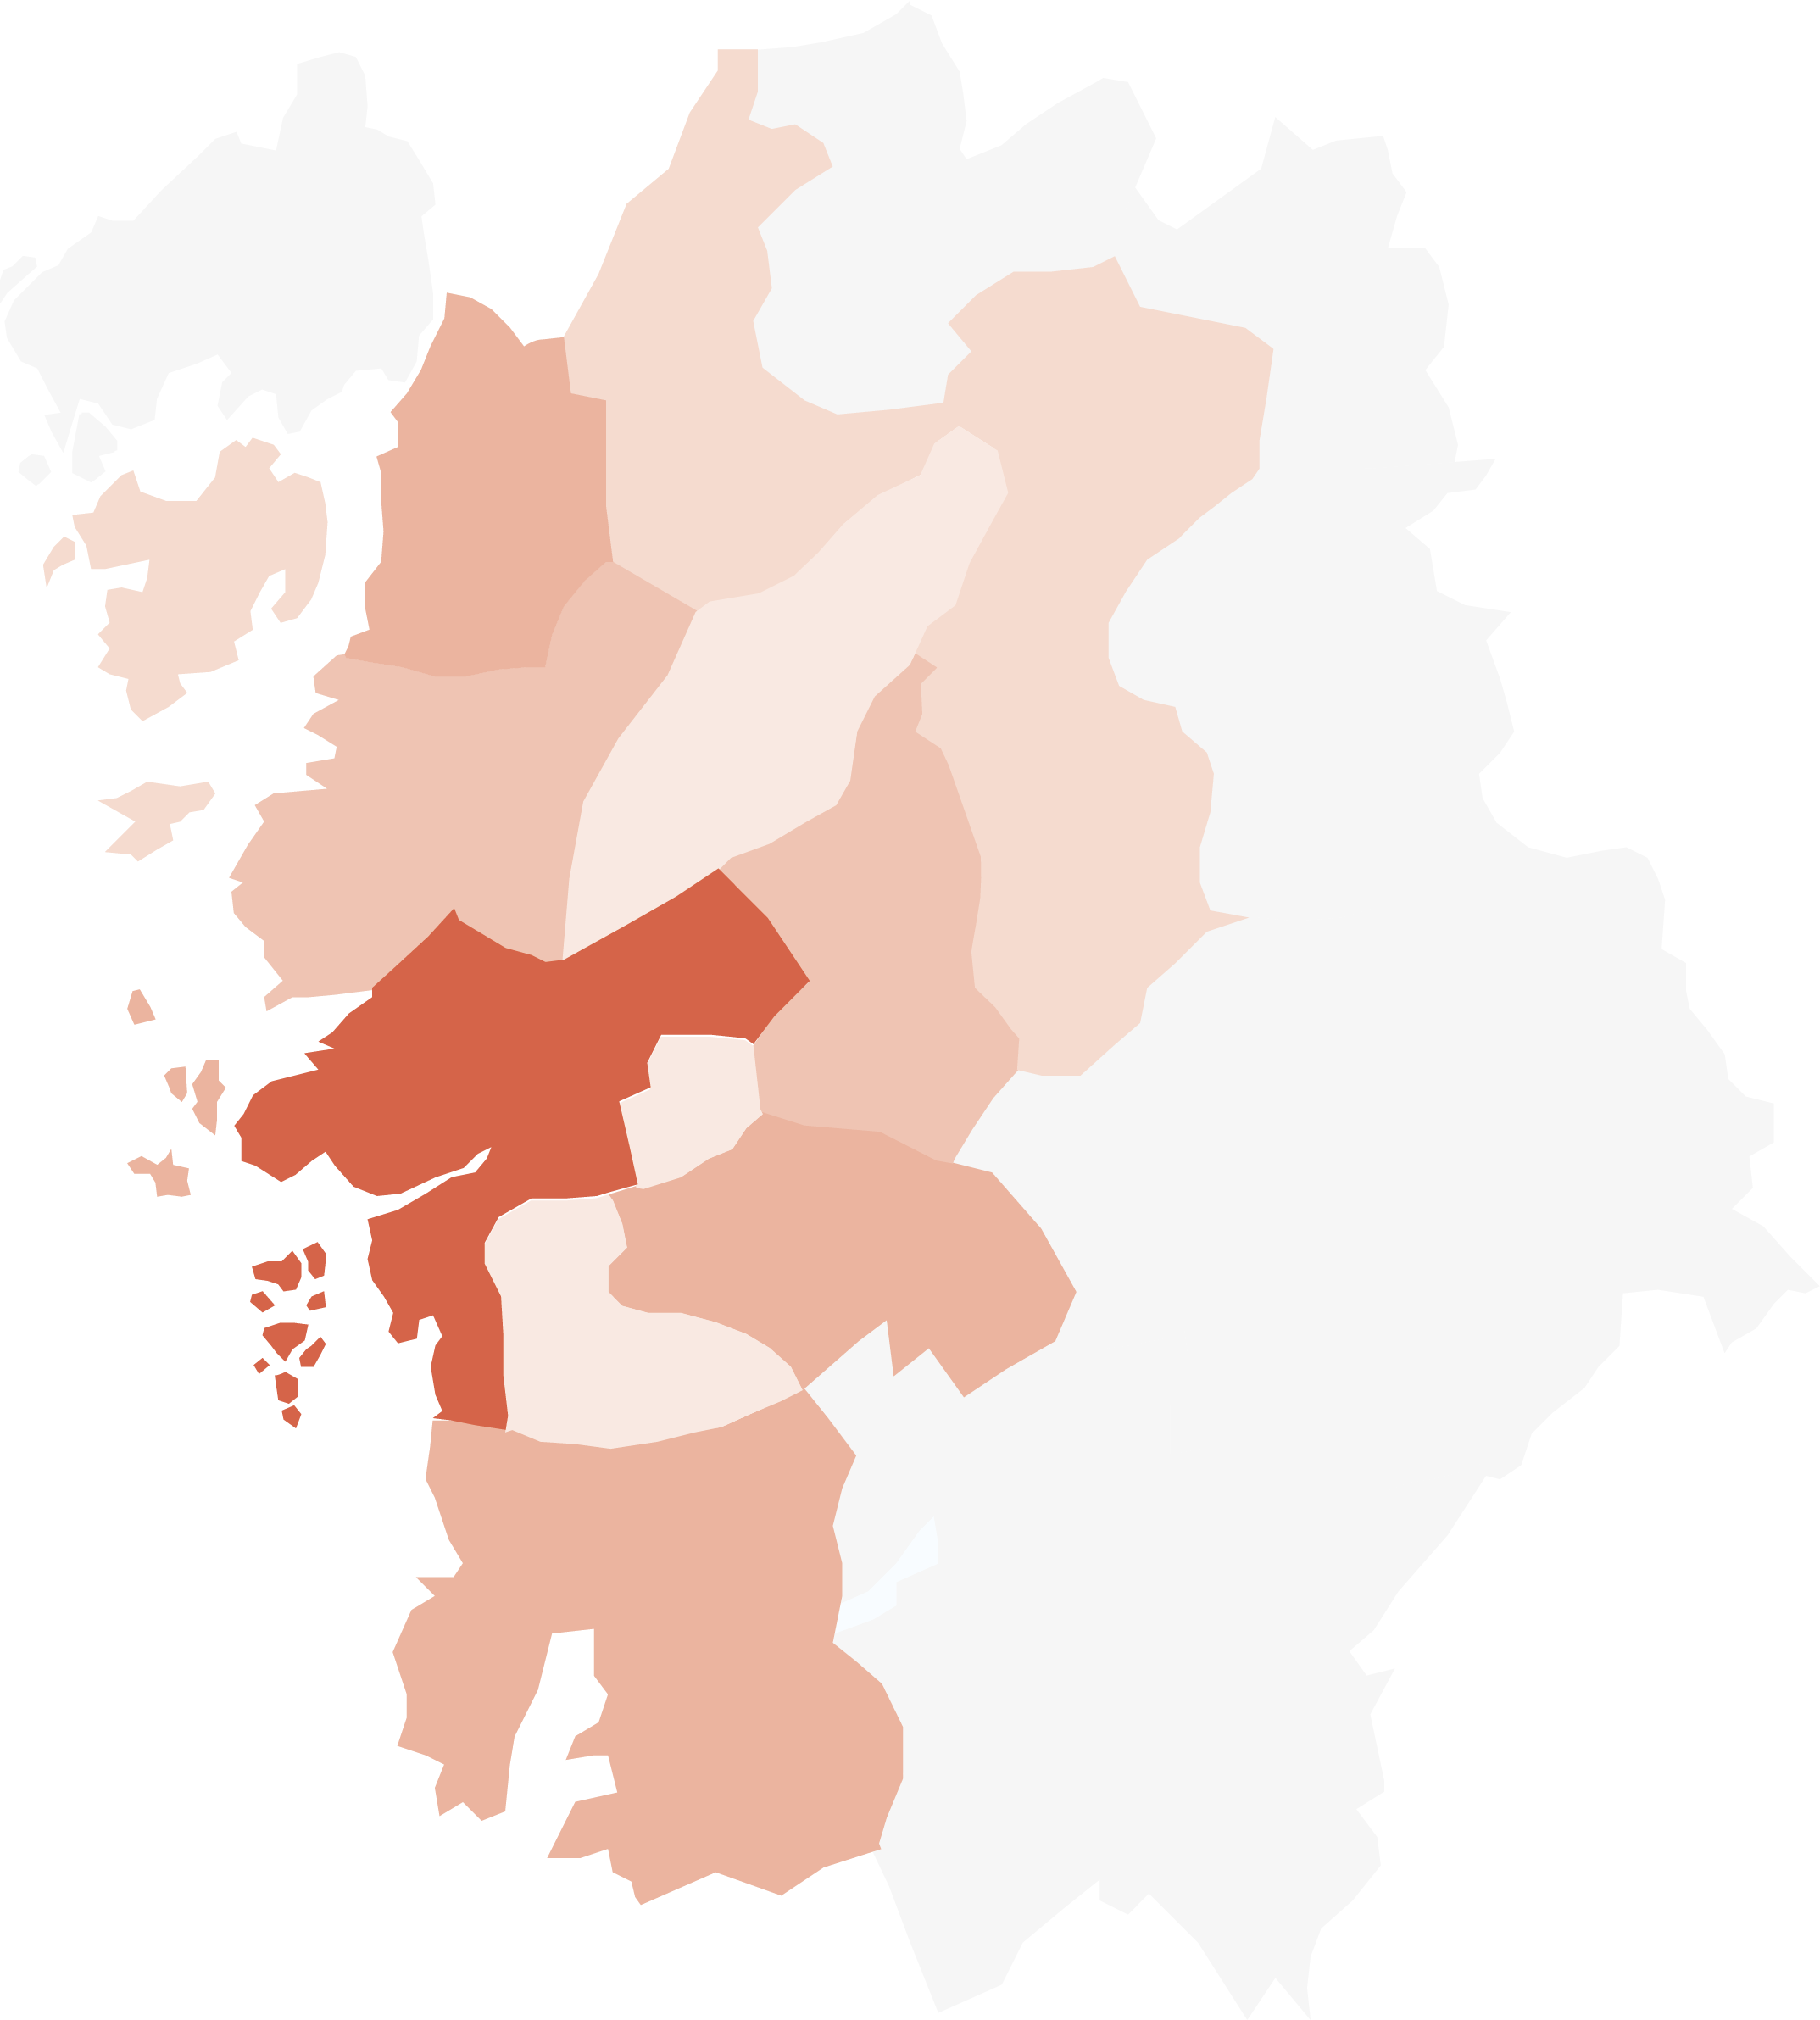
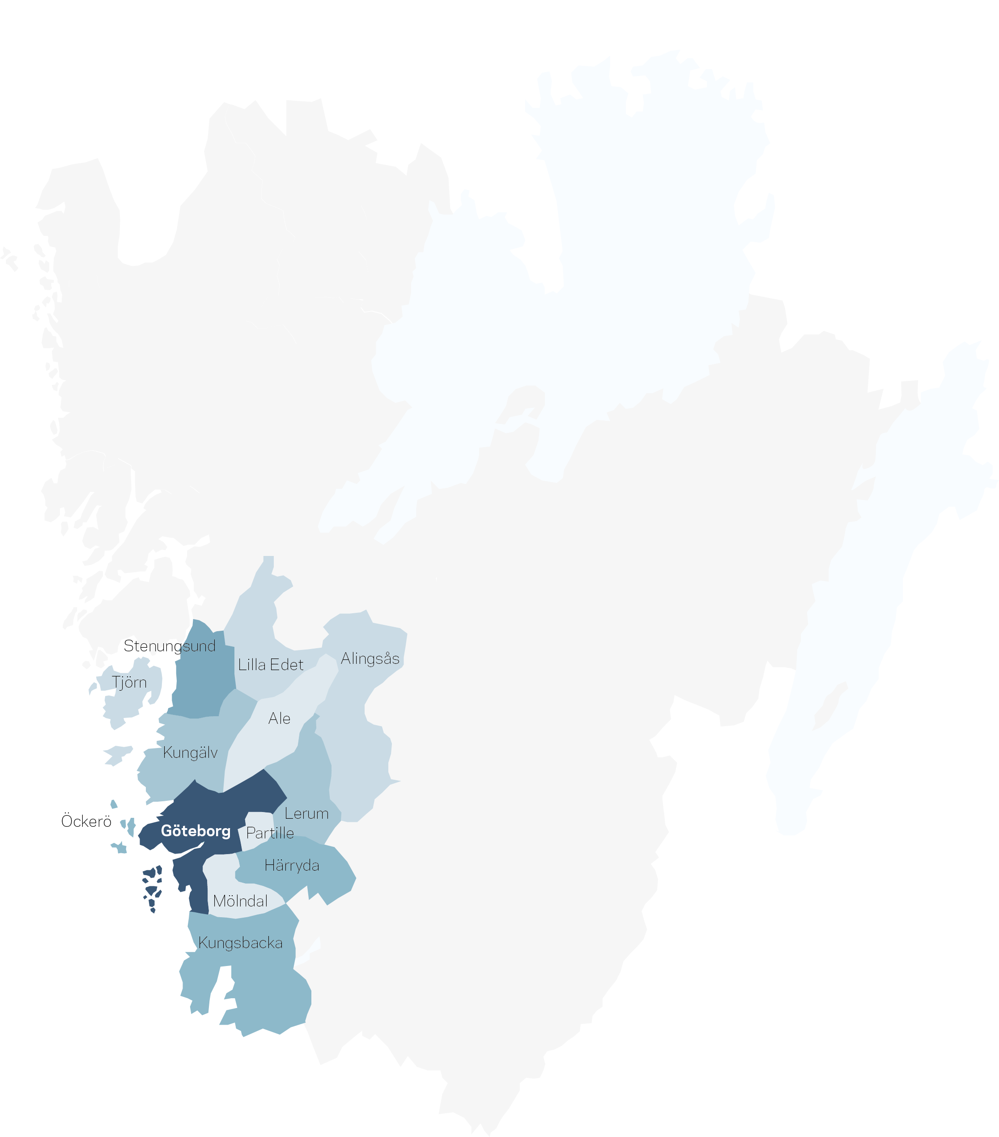
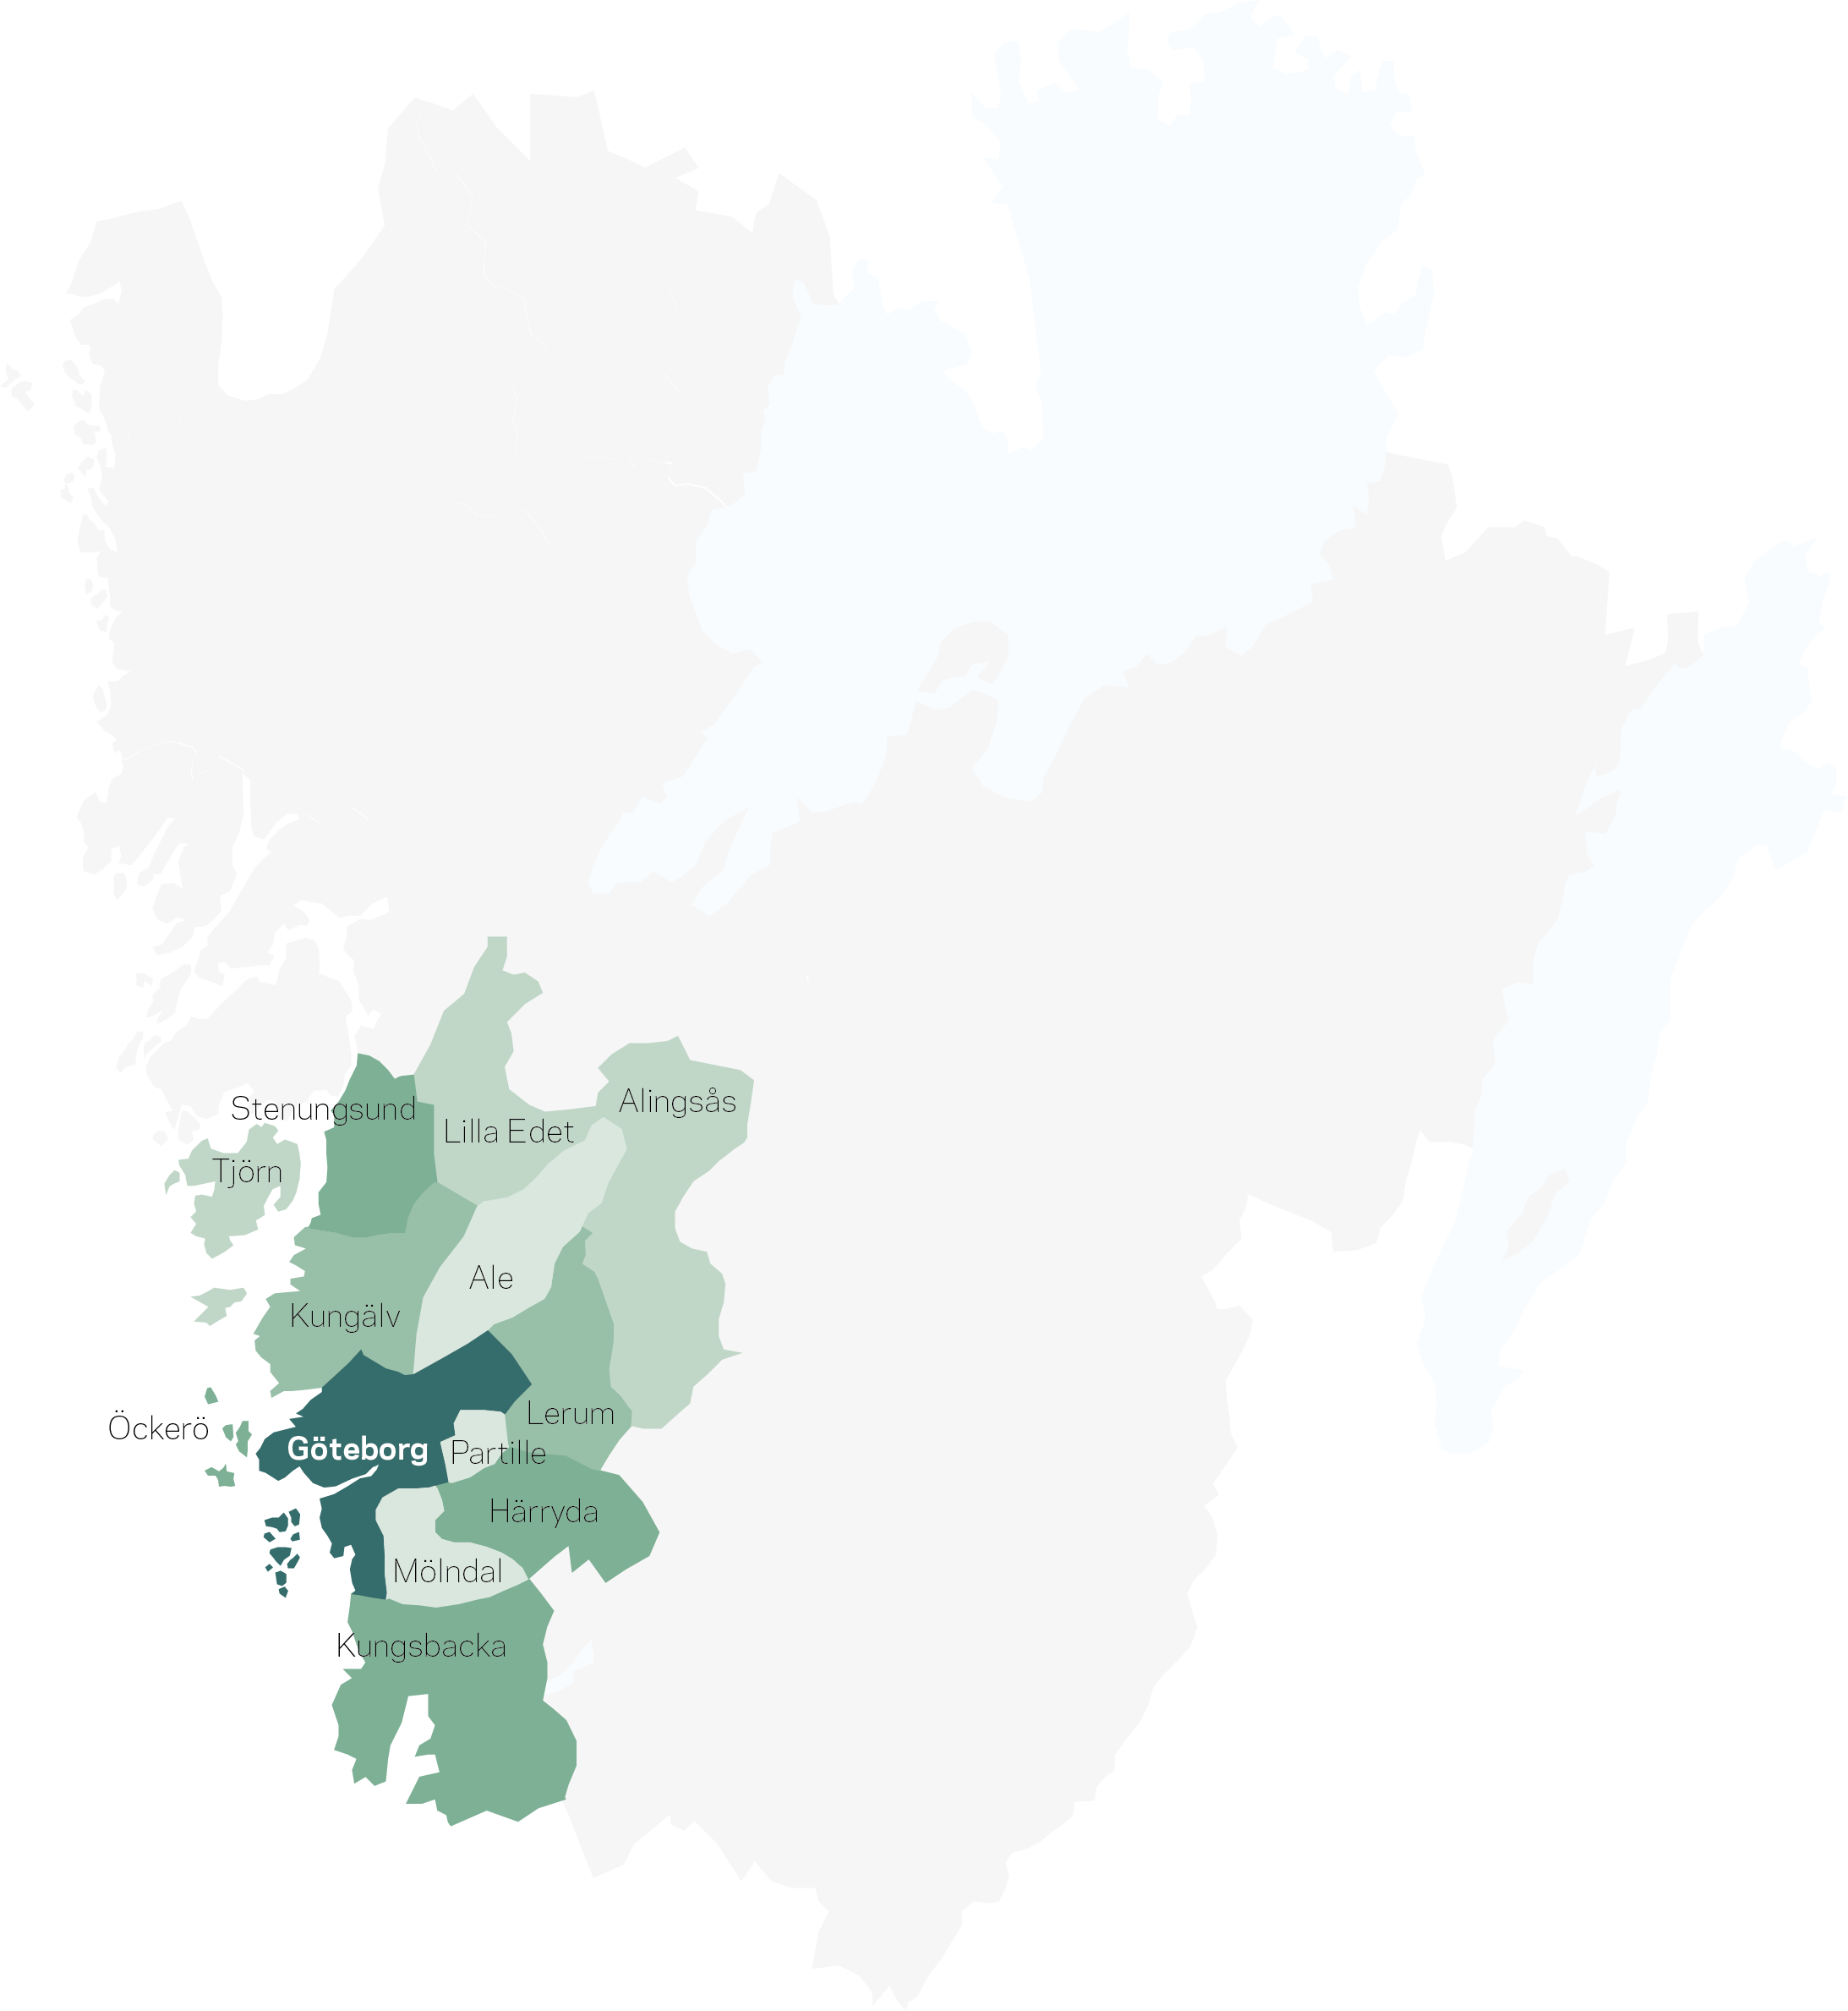
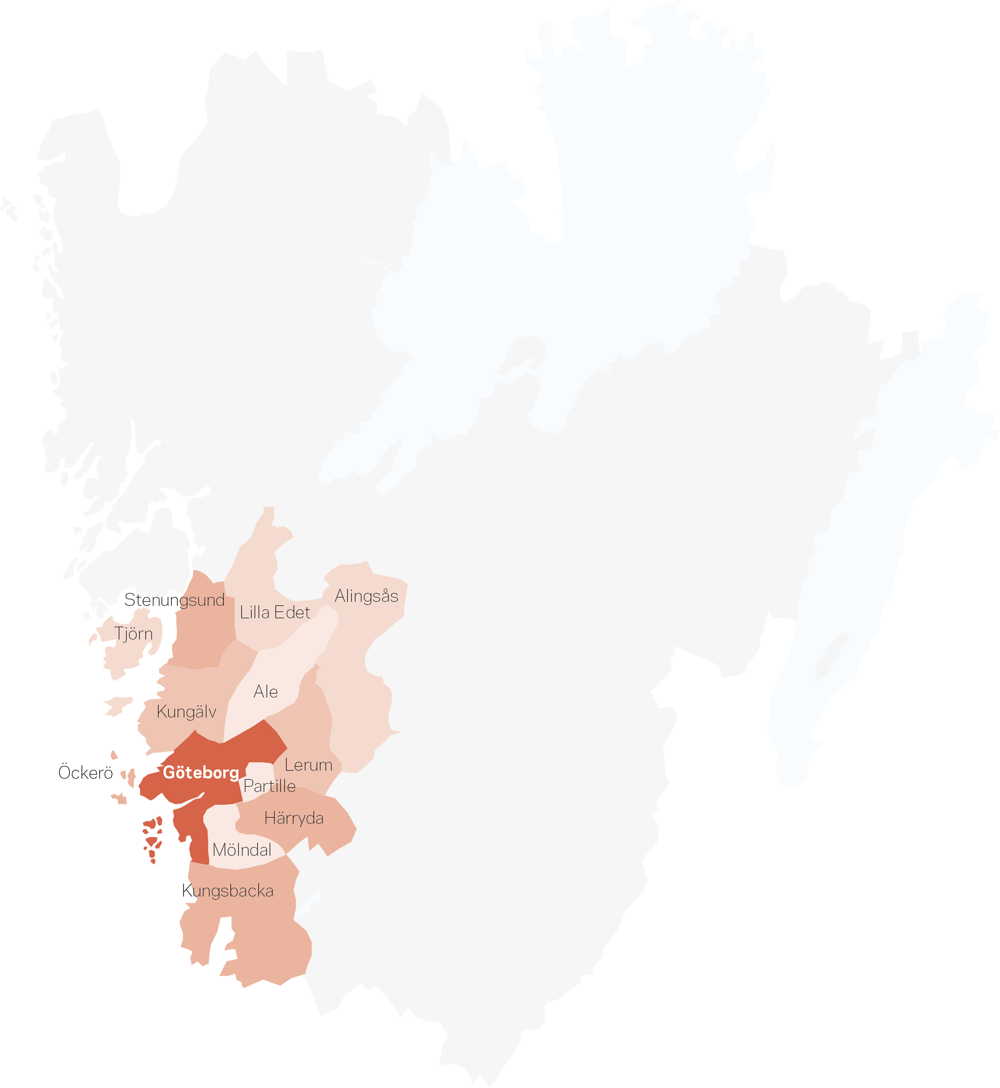
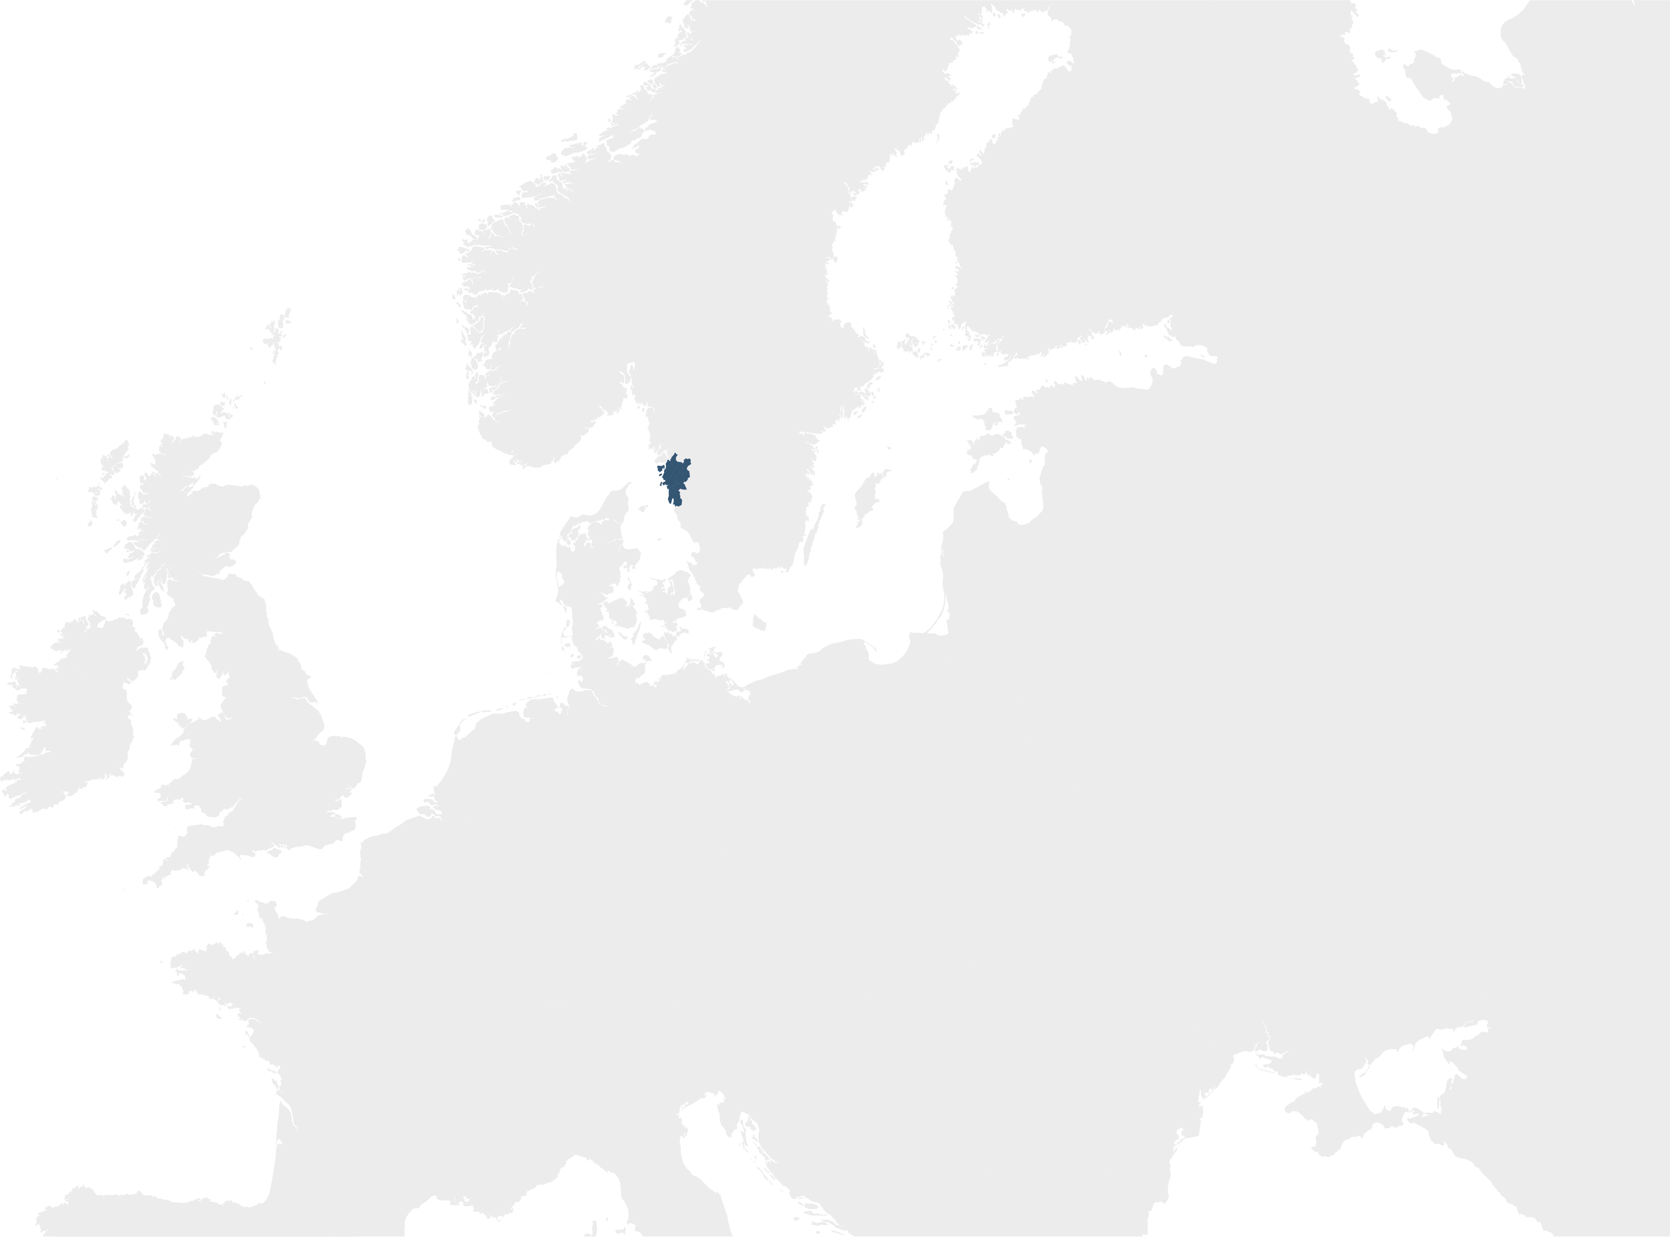
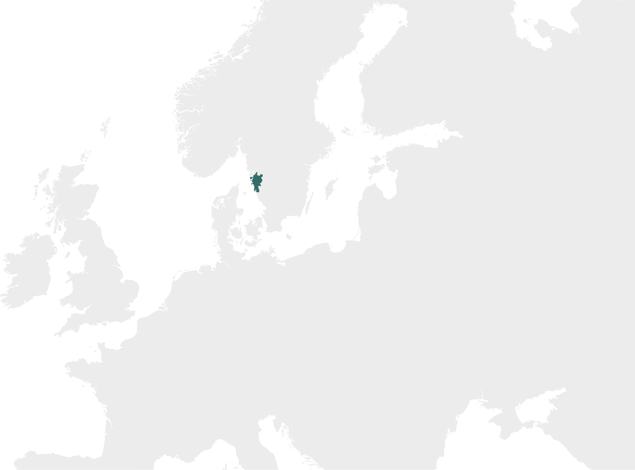
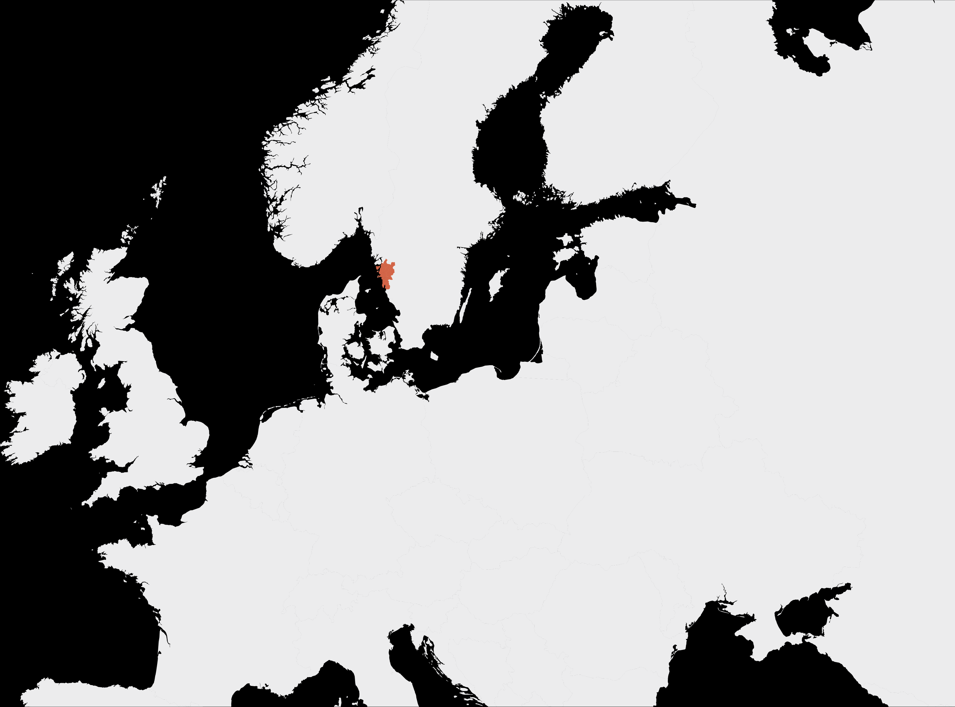
Kartor att klippa och klistra ifrån
VIKTIGT
Se till att kartorna ligger på vid platta så att alla delar på kartan syns
Regionkarta med text blå
Regionkarta med text grön
Regionkarta med text röd
Regionkarta utan text blå
Regionkarta utan text grön
Regionkarta utan text röd
Regionkarta stor med text blå
Regionkarta stor med text grön
Regionkarta stor med text röd
Europakarta blå
Europakarta grön
Europakarta röd

